Slide 1
Današnjoj su djeci
digitalne tehnologije „urođene“ – prate ih od rođenja i utječu na njihov razvoj.
Sveprisutnim medijskim sadržajima moramo konkurirati zanimljivim učenjem.
Marc Prensky: Digitalni urođenici, digitalne pridošlice: Razmišljaju li doista drugačije?

Slide 2
DUHOVITO I NEOČEKIVANO U NASTAVI HRVATSKOGA JEZIKA
Ela Družijanić-Hajdarević, prof.

Slide 3
5. razred

Slide 4
Izslovana miješa
Netko mi je izslovao miješa, a voljao sam jaku imu da pišto nanešem. Ovako ne znam smima li isla. Brkovi su posve popojmani. Tko mi je to izslovao miješa? Možda je to zbog toga što sam prejezao grizik dok sam meo jeso? Kako mi je samo krvila cur. Oko mene su hodi ljudali i u gledu me čudali. To je da te od muke zaželi boludac. (...)
Sve izgleda sao kan. Oko mene kreke žabeću, kasovi vukaju i svjetlečina mijesi. To je da ti glavne puka. A tako sam nešto lijepo prio htičati. Još da bar ti pimvaji ne trašte i da zije nima.
Zašto već jednom ne prolazi doljeće? Hoću da cvrce ptikuću i da grince suje! Jao, kako mi cvobi zukuću. Pa kako su mi ustava prlja: peo sam jekmeza, a nisam zuo prabe.
Kad mi je ovako pogovoren kvar bolje da šutim. Zlatjeti je šuto.
Žaš mi je bao što nisam mogao napričati pisu. Oprostite, volim mas, na ovim izslovanim miješama. Noš ješto: mamajte slušu i nemojte noćno u kas telati gledaviziju jer bi vas mogla glaveti bolja. Pala na hvažnji!
vaš Banimir Zvolog

Slide 5
VJEŽBE
1
1. Pročitaj tekst Izslovana miješa, ne trudeći se razumjeti svaku riječ, pa ukratko izreci o čemu pisac govori.
Što ti je u ovome tekstu duhovito?
Pročitaj naglas i prepiši tri rečenice koje su ti najsmješnije.
Izgovori jednu od tih triju rečenica na nekoliko zadanih načina: sa strahom, tužno, iznenađeno, veselo.
2. Tri prepisane rečenice napiši tako da izmiješana slova/slogove vratiš na svoja mjesta.
Odredi vrstu tih rečenica po priopćajnoj svrsi i po odnosu govornika prema sadržaju. Preoblikuj rečenice: izjavne u upitne (i obrnuto), jesne u niječne (i obrnuto).

Slide 6
2
3. Rastavi u odabranim rečenicama sve riječi na slogove i razvrstaj ih na jednosložne, dvosložne, trosložne i višesložne. Zaokruži u slogovima glasove koji su nositelji sloga – samoglasnike.
Provjeri jesu li svi samoglasnici i otvornici jer katkad i zatvornik r može imati ulogu samoglasnika.
4. Pročitaj tekst Izslovana miješa nekoliko puta u sebi.
Nauči tekst čitati izražajno – potrudi se načinom čitanja istaknuti njegovu šaljivost.
5. Napiši šaljivi sastavak (do deset rečenica) s naslovom Sve je čudno te ga prepiši tako da se, po uzoru na Balogov tekst, poigraš slogovima i preoblikuješ svoj sastavak u tekst s naslovom Ču je svedno.

Slide 8
VJEŽBE
1. Promotri crteže silueta i otkrij što rade osobe prikazane siluetama. Ispod svake siluete napiši glagol kojim ćeš izreći tu radnju.
Pokušaj zamisliti osobe koje se kriju iza silueta i daj im imena.
Napiši četiri rečenice, po jednu o svakoj od tih osoba. U rečenicama upotrijebi imena osoba i glagole kojima si izrekla/izrekao radnje na crtežima.
Podcrtaj i označi u svojim rečenicama predikate i subjekte.
2. Napiši sve rečenice tako da ih preoblikuješ u upitne, a potom i u izjavne niječne.

Slide 9
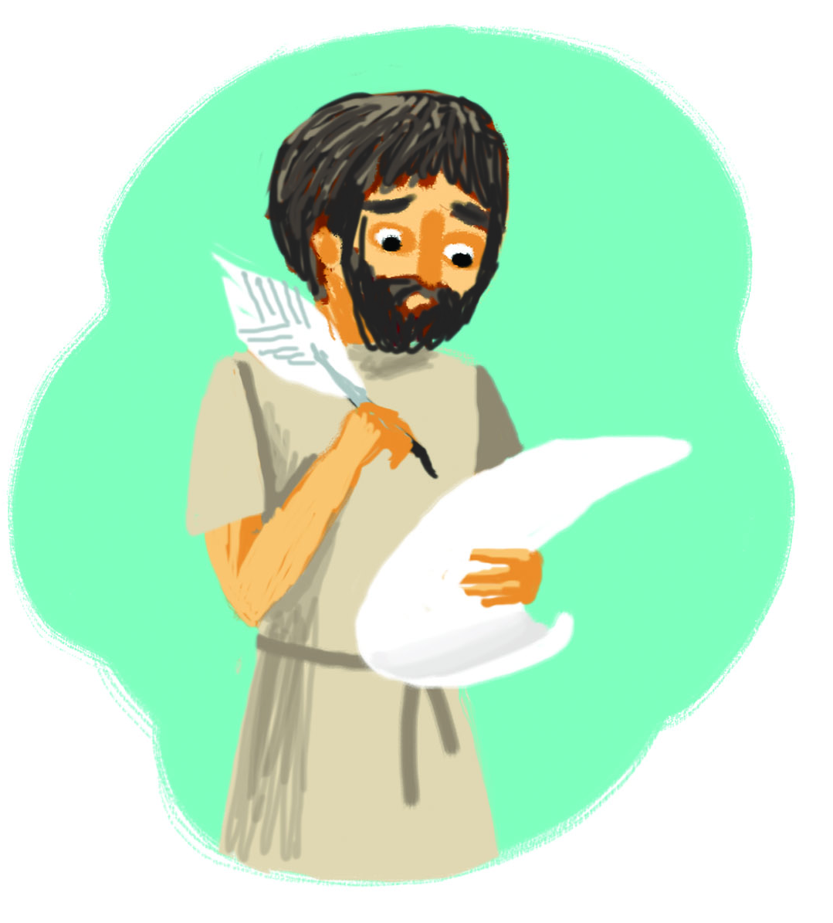
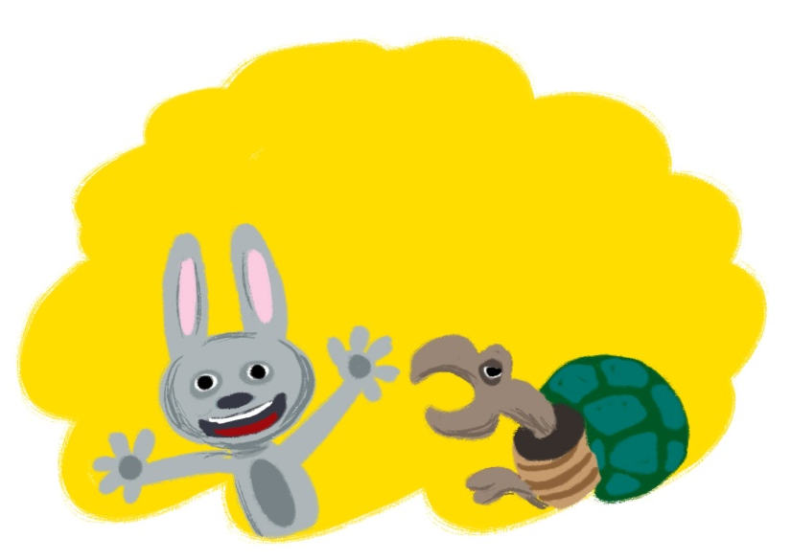
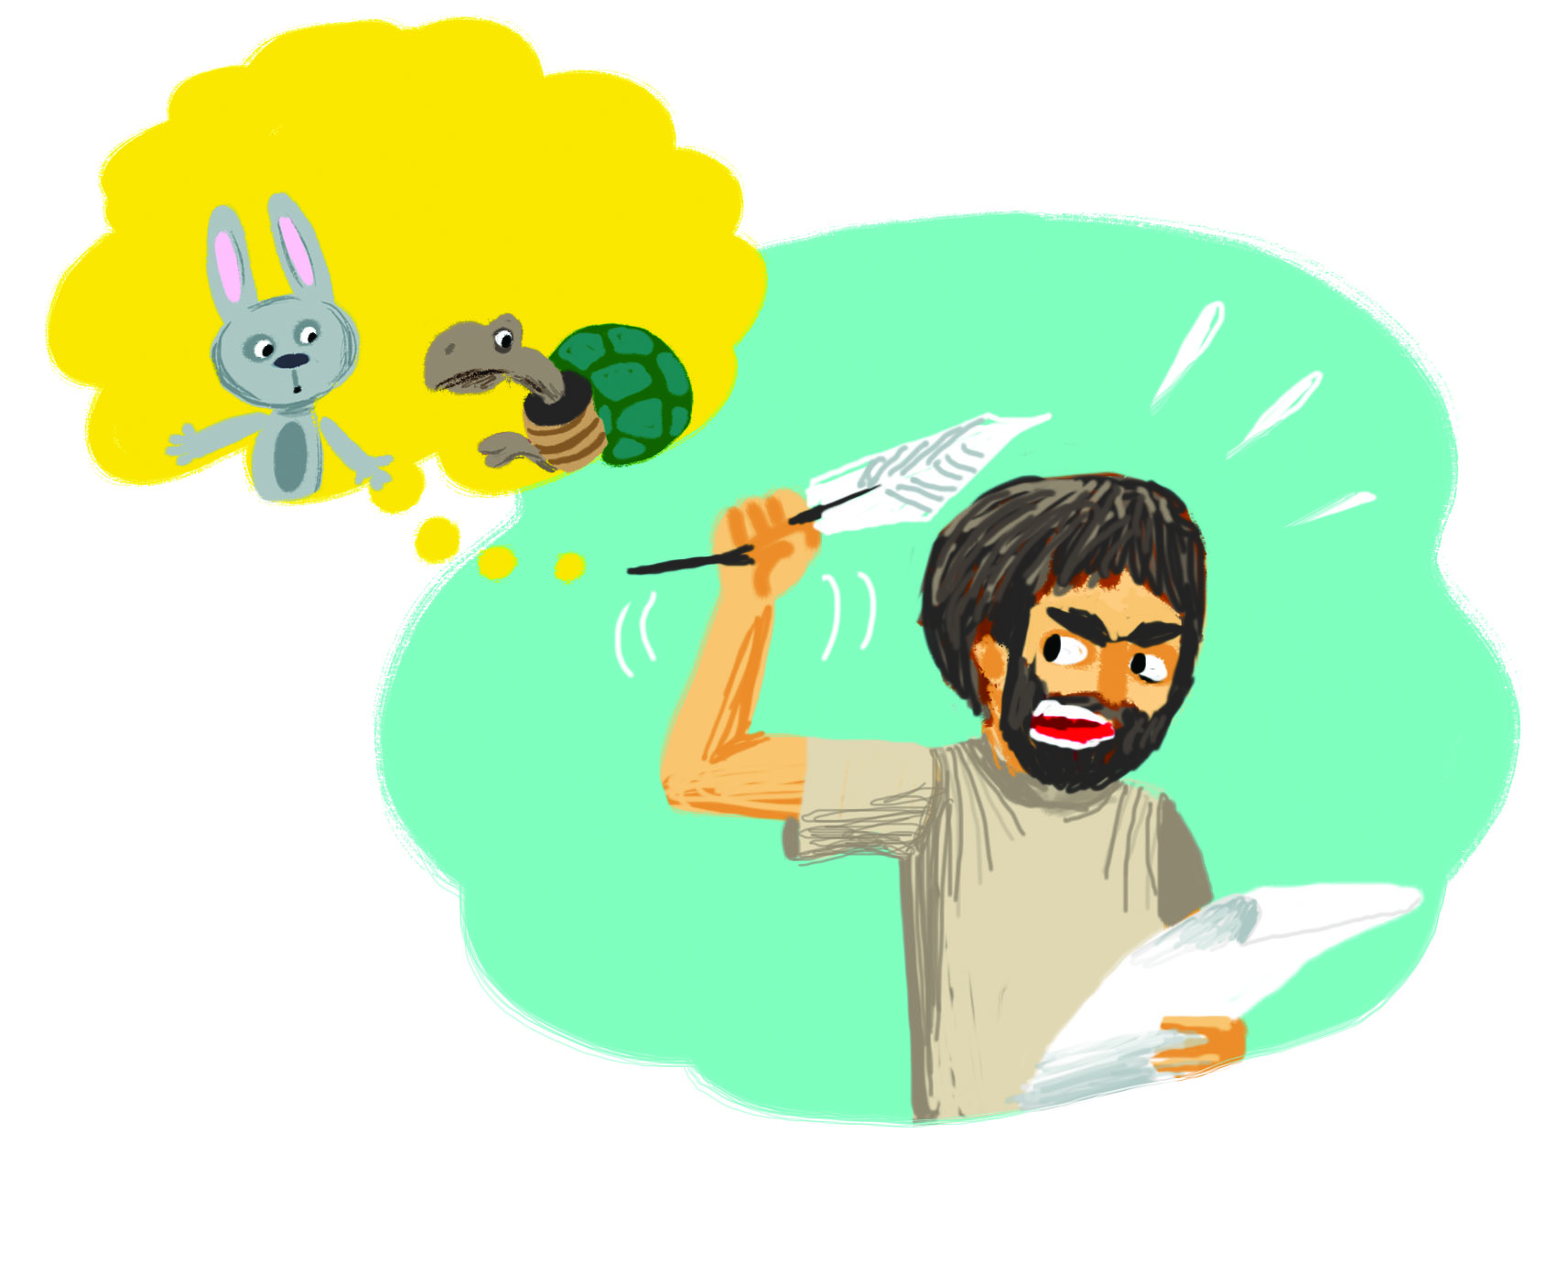
Napisat ću basnu o zecu i
kornjači. Samo se još ne mogu odlučiti komu bih dao ulogu pripovjedača.
Dragi pišče, on uvijek priča, daj meni tu ulogu.
Ezope, ja ću pričati.
Šutite. Možete govoriti samo kad ja to odredim. Pripovijedat će neka treća osoba. Bit će to neki nevidljivi promatrač, a ja ću mu šapnuti sve o događajima, pa i
sve o vama.

Slide 10
VJEŽBE
1
1. Pročitaj strip i sažeto ga usmeno prepričaj.
Napiši četiri pitanja na koja u stripu saznaješ odgovore, a potom napiši i odgovore na ta pitanja. Ako već ne znaš, istraži tko je bio Ezop.
2. I zečevi i kornjače imaju jednu osobinu po kojoj su poznati, kojom se osobito ističu. Dopuni sljedeće usporedbe pridjevima koji izriču te osobine.
__________ kao zec ___________ kao kornjača
Smisli i ispričaj kratku priču o zecu i kornjači u 3. osobi/ licu imajući na umu navedene osobine zeca i kornjače.

Slide 11
2
3. Pročitaj Ezopovu basnu Kornjača i zec.
Kornjača i zec prepirali su se zbog brzine. Zec je prvi počeo prepirku, a kornjača je predložila da se utrkuju. Zajedno su odredili put i cilj. Zec, zbog prirođene brzine, nije toliko mario za trku, nego legne pokraj puta i počne drijemati, a kornjača, znajući svoju sporost, trčala je bez prekida i tako, dok je zec spavao, stigla prva na cilj. Na cilju su je dočekale iznenađene šumske životinje i sve joj redom čestitale. Bilo im je drago što
je kornjača pobijedila. Njezina je ustrajnost nagrađena, a zec je kažnjen zbog svoje hvalisavosti, lijenosti i podcjenjivanja protivnika.
Prouči sastavnice izvorne priče: kompoziciju basne i osobine likova.
Ispripovijedaj priču u 1. osobi/licu tako da ulogu pripovjedača dobije jedan od likova prema tvojemu izboru (zec ili kornjača).

Slide 12
6. razred

Slide 13
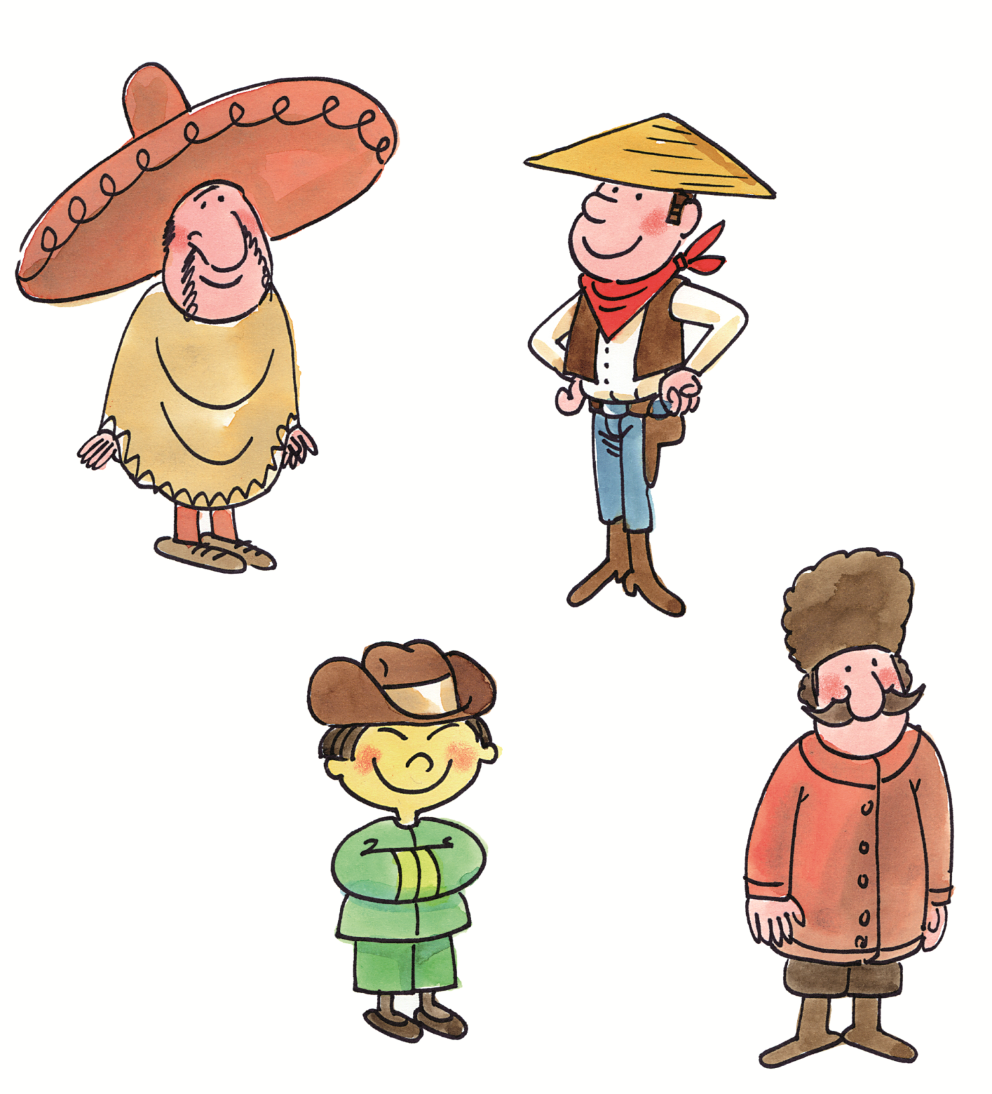
John
Diego
Nikolaj
Liu Xin Lu

Slide 14
VJEŽBE
1
1. Na međunarodnoj izložbi narodnih nošnja neki su modeli zabunom uzeli tuđe kape. Promotri slike pa zaokruži zamijenjene kape.
Prema prethodnim crtežima uz točne tvrdnje napiši T, a uz netočne N.
a) Kinez Liu Xin Lu nosi njegov (kaubojev) šešir.
b) Meksikanac Diego nosi njegov (kaubojev) šešir.
c) Kinez Liu Xin Lu nosi svoj šešir.
d) Meksikanac Diego nosi svoj šešir.
Kakva je po vrsti zamjenica njegov? Nabroji ostale zamjenice koje pripadaju toj vrsti zamjenica.

Slide 15
2
Podcrtaj u prethodnim rečenicama subjekte.
U kojim dvjema rečenicama istaknuta zamjenica izriče da šešir pripada subjektu?
2. Izmisli šaljivu priču o tome kako je došlo do zamjene kapa. U natuknicama napiši plan te priče prema zadanim elementima kompozicije:
1. uvod, 2. zaplet, 3. vrhunac, 4. rasplet.
U plan priče uvrsti:
natuknice za kratak opis likova
po jedan primjer osobne, posvojne, povratne i povratno-posvojne zamjenice.

Slide 16
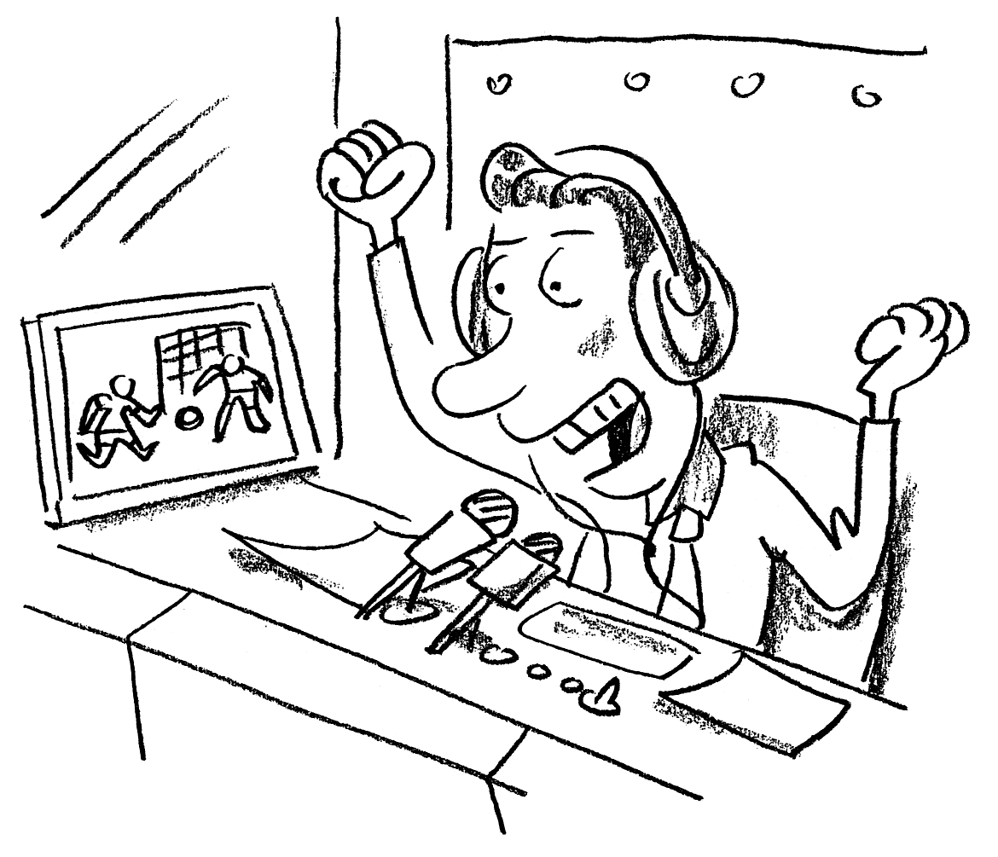

Slide 17
VJEŽBE
1. Dopuni tekst šaljivoga prijenosa nogometne utakmice zadanim glagolima u prezentu.
Današnja utakmica nimalo ne ______ (ispunjavati) naša očekivanja. Navijači razočarano ______ (vikati). Lopta ____ (biti) slobodna. Dvojica protivničkih igrača ______ (skakutati) prema lopti i pritom ______ (mahati) rukama poput balerina. Iz režije mi ______ (javljati) da ____ ti pokreti u baletu ______ (nazivati se) port de brass. Sad svi ______ (čekati) samo još da ______ (izvesti) piruetu i pokoji skok. Žuti igrač ______ (stizati) do lopte i ______ (udarati) je, ali kao djevojčica. Lopta polako ______ (kliziti) prema golu i... ______ (zaustavljati se) ispred crte! Ljudi moji, ovo ____ (biti) nevjerojatno! Ništa od zgoditaka, ništa od dobroga nogometa, upravo ______ (gledati) balet Labuđe jezero na travi! Navijači u čudu ______ (odlaziti) s tribina!
2. Nacrtaj na ilustraciji govorni oblačić te napiši nekoliko rečenica u kojima izvjestitelj objektivno prenosi događaje s nogometnoga terena, bez elemenata humora i unošenja osobnih dojmova.

Slide 19
VJEŽBE
1
1. Čitaš li stripove? U stripu često nailazimo na znakove koji zamjenjuju neko značenje. To je jezik stripa.
Upiši redni broj rečenice u kružić ispod stripske sličice na koju se odnosi prema značenju onoga što sličica prikazuje.
1. Kad smo se upoznali, već sam se bio zaljubio u nju.
2. Spavam. Sanjam proljetnu livadu... Pčelice zuje...
3. Satima razmišljah i konačno riješih problem!
4. Baš su me naljutili! Ljut sam kao pet paprika!
5. Opet mi je pokvarila frizuru! A malo me i glava boli.

Slide 20
2
2. U prethodnim rečenicama podcrtaj glagole i iznad svakoga kraticom napiši u kojemu je glagolskome obliku (vremenu).
Ispiši glagole iz rečenica u infinitivu jedan ispod drugoga pa svakomu odredi glagolski vid i vrstu po prijelaznosti.
3. Odaberi jednu od sličica i neka to bude prva sličica tvojega stripa. Dodaj još koji lik i razgovor među likovima (tekst u oblačićima).
U svojemu stripu upotrijebi najmanje tri glagola iz prethodnoga dijela vježbe (u gl. obliku u kojemu želiš).

Slide 21
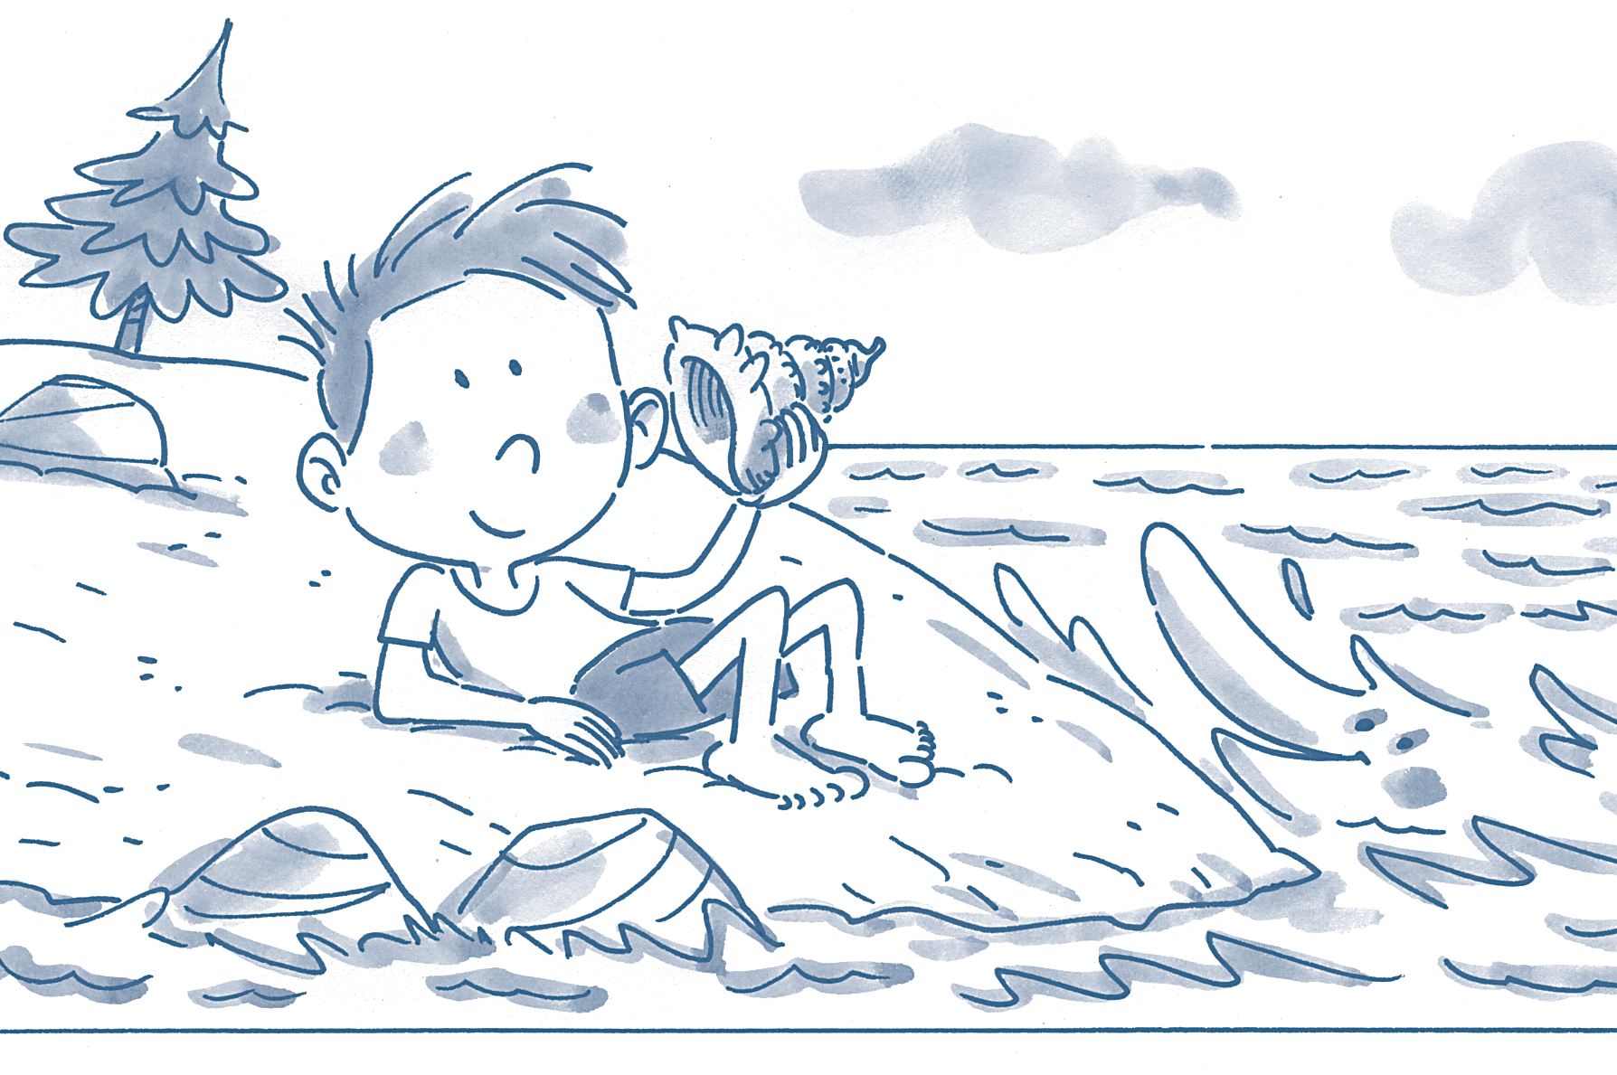

Slide 22
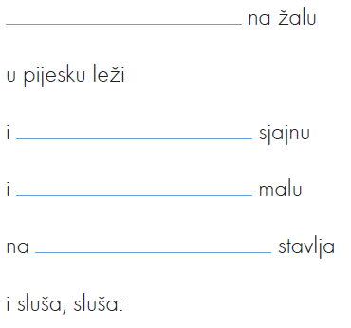
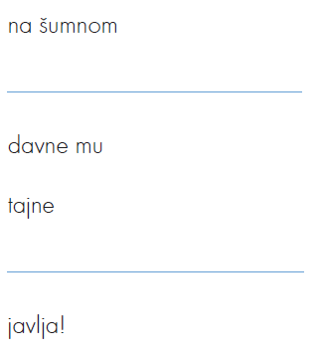
VJEŽBE
1
1. Jesi li kad slušala/slušao šum mora iz morske školjke? Promotri sliku pa ulomak pjesme Školjka Stjepana Jakševca dopuni motivima sa slike.

Slide 23
2
2. Sažeto prepričaj sadržaj pjesme (slike).
3. Napiši kratku dramatizaciju prema prepričanoj pjesmi:
• zamisli razgovor dječaka, školjke i vala i napiši dijaloge/monologe (primjerice, neka dječak zapitkuje školjku, ona ponosna i sretna priča, a zatim dolazi val s novim vijestima...)
• ne zaboravi didaskalije (s opisom prostora, izgledom i kretanjem, ponašanjem likova).

Slide 24
7. razred

Slide 25
Dobro se dobrim vraća Toga je dana siromašni škotski seljak Fleming kao i obično radio u polju. Tako je prehranjivao svoju obitelj. U jednome trenutku iz obližnje močvare začuo je poziv u pomoć. Odbaci oruđe i brzo otrča prema močvari. Tamo je našao prestrašenoga dječaka u gustome crnome blatu do struka. Fleming ga je spasio od sigurne smrti. Sljedećega dana pred seljakovom se kućicom zaustavila otmjena kočija. Iz kočije je izišao gospodin u elegantnome odijelu i predstavivši se rekao: – Želim vam se odužiti. Spasili ste život mojemu sinu! – Ne, ne mogu za to primiti plaću. – odbio je seljak ponudu. Tada se na vratima pojavio seljakov sin.

Slide 26
– Je li to vaš sin? – upitao je gospodin. – Da! – ponosno je odgovorio seljak. – Dopustite mi da ga školujem kao i svojega sina. Ako je poput vas, bez sumnje će stasati u čovjeka na kojega ćemo obojica biti ponosni. Tako je i bilo. Sir Alexander Fleming, sin seljaka Fleminga, diplomirao je na Medicinskome fakultetu sv. Marije u Londonu. Diljem svijeta postao je poznat kao izumitelj penicilina. Alexandera je školovao plemić lord Randolph Churchill. Njegov je sin sir Winston Churchill, poznati engleski političar i dobitnik Nobelove nagrade za književnost. Mnogo godina nakon događaja u močvari sir Winston Churchill obolio je od upale pluća. Opet ga je spasio jedan Fleming! Ozdravio je s pomoću penicilina.
(prema anegdoti iz života A. Fleminga)

Slide 27
VJEŽBE
1
1. Pročitaj anegdotu Dobro se dobrim vraća. Odmah nakon čitanja ukratko zapiši svoje dojmove.
Što ti je u ovome tekstu bilo neočekivano?
Prepiši dvije rečenice koje su te najviše iznenadile.
Usmeno objasni svoj izbor.
2. Podcrtaj u tim dvjema rečenicama predikate i subjekte. Koliko je predikata u svakoj od tih rečenica? Kako nazivamo rečenicu koja ima samo jedan predikat?
(Ako je koja od odabranih rečenica složena, zamijeni je nekom jednostavnom iz teksta.)

Slide 28
2
Precrtaj u dvjema odabranim rečenicama sve dijelove (dopune/dodatke) koji ih čine proširenima.
Prepiši tako dobivene jednostavne neproširene rečenice.
Od dviju jednostavnih neproširenih rečenica načini proširene tako da ih proširiš raznim dopunama/
dodatcima. Nastoj da rečenični dijelovi koje dodaš donose nešto neobično i neočekivano.
3. Napiši najmanje pet argumenata kojima ćeš potkrijepiti ili osporiti tvrdnju Dobro je biti dobar i činiti dobro. Porazgovarajte o tome u razredu, a možete organizirati i raspravu.

Slide 29
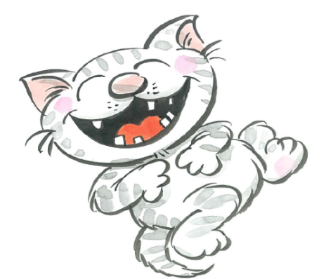
Krezuba mačka
grije se na zubatom
siječanjskom suncu.
(Luko Paljetak)

Slide 30
VJEŽBE
1
1. Prisjeti se obilježja haikua.
Riječ haiku (jap. – haikai: doskočica, šala + ku: kitica) na hrvatskome bi jeziku značila smiješna, šaljiva kitica (strofa).
Pročitaj haiku-pjesmu Luke Paljetka. Što je u njoj smiješno i neočekivano? Otkrij čime je pjesnik postigao duhovitost.
2. Pronađi i prepiši pridjeve (epitete) čija su značenja u suprotnosti (primjer kontrasta). Koji je od tih dvaju pridjeva u prenesenome značenju (metaforički epitet)?
3. Pronađi u pjesmi i usporedi dvije riječi koje u sebi imaju ije. U kojoj je od njih ije troslov (ostvaraj jata), a u kojoj niz triju glasova?

Slide 31
2
4. Znaš li koliko je obično glagola u haiku pjesmi? Koliko je glagola u ovoj haiku pjesmi?
Prepiši pjesmu u jednome retku, kao rečenicu.
Podcrtaj i označi u njoj sve rečenične dijelove.
Kakva je ta rečenica po sastavu?
5. Zadanu jednostavnu neproširenu rečenicu proširi dopunama/dodatcima koji će je učiniti duhovitom i napiši je u obliku haikua. rečenica: Puran trči.
U proširenoj rečenici odredi službu riječi.
6. Izreci radnju u rečenici iz Paljetkove pjesme perfektom. Kako nazivamo takav perfekt?
Neka ta rečenica (u perfektu) bude prva rečenica tvoje kratke šaljive priče.

Slide 32
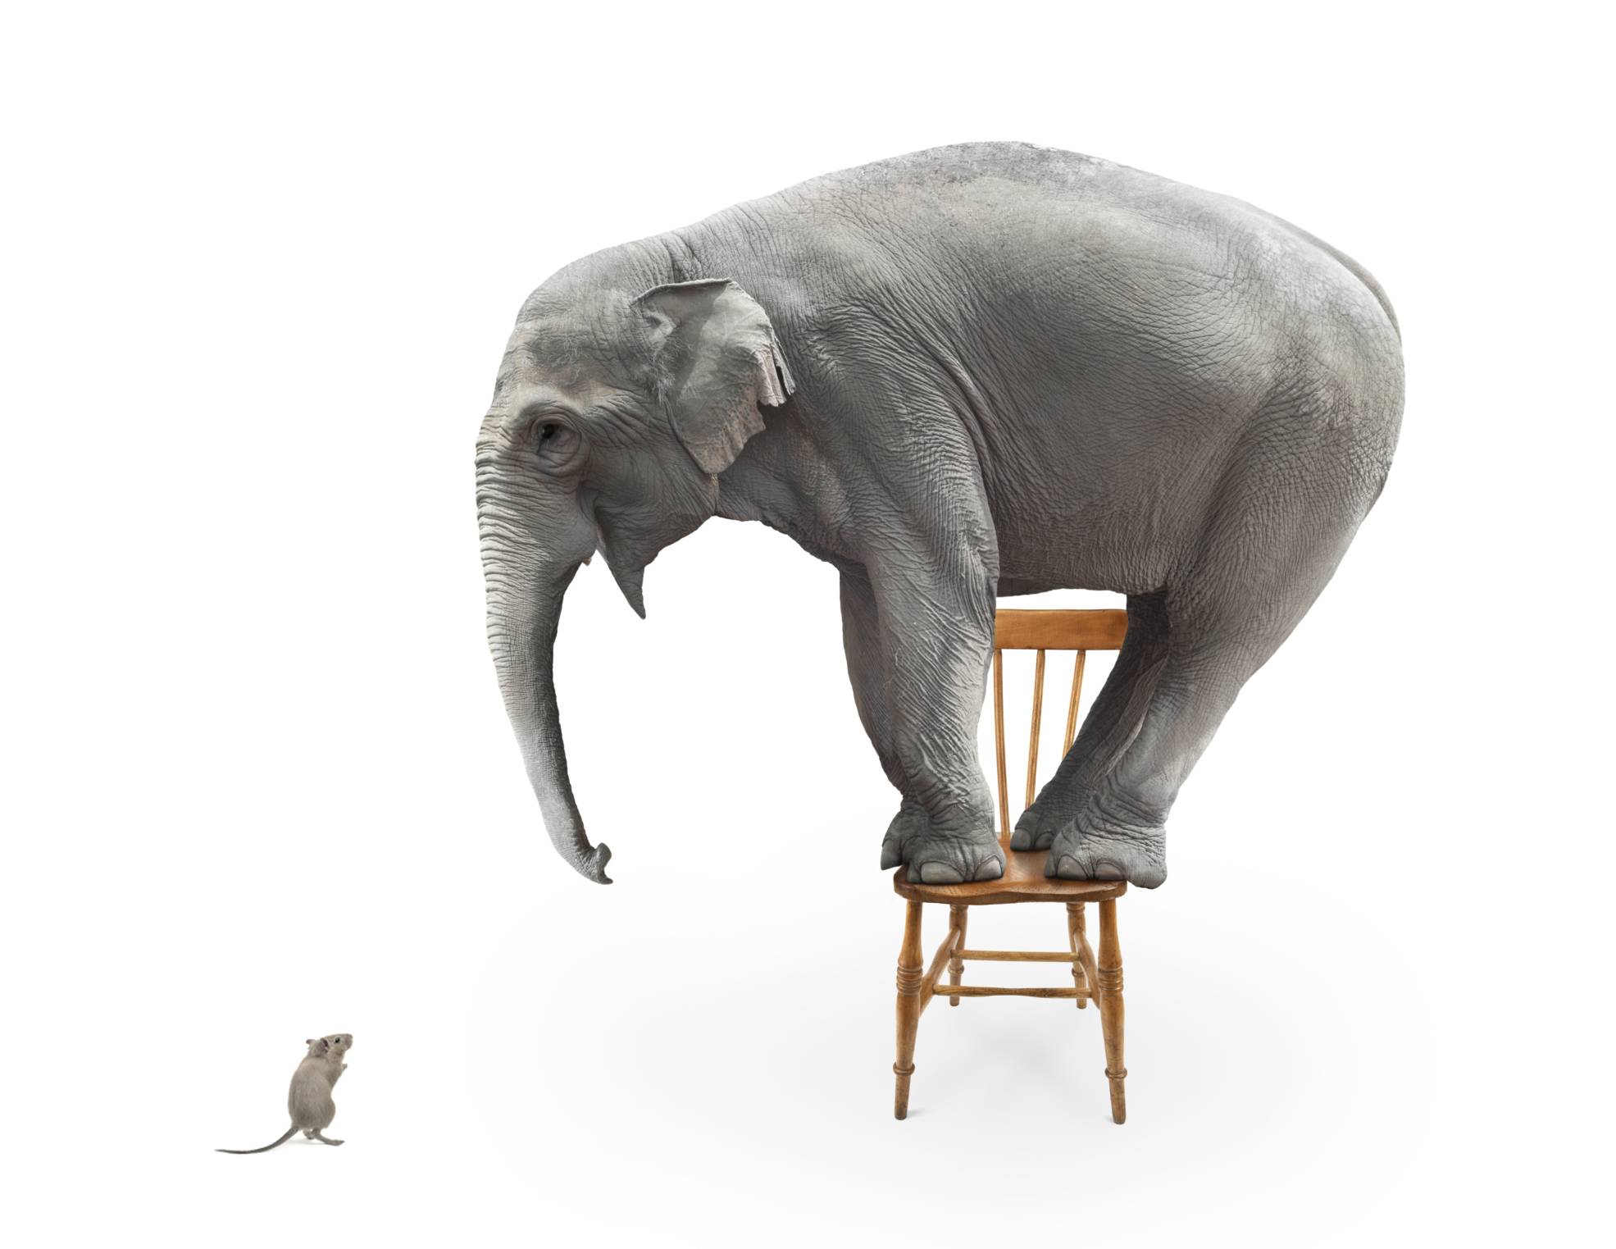

Slide 33
VJEŽBE
1
1. Promotri fotografiju. Što je na toj fotografiji neobično, neočekivano?
Jesi li kad čula/čuo da se slon boji neke male životinje? Koje? Ako ne znaš, istraži na mreži koje su to životinjice i zašto ih slonovi izbjegavaju.
2. Promatrajući fotografiju, zamisli i napiši razgovor između miša i slona. Neka miš i slon u svojemu razgovoru upotrijebe i sljedeće riječi: tko, što (čega), koji, kakav (kakvom), ništa (ničega), svašta (svačega), sve.
Što su po vrsti zadane riječi koje si upotrijebila/ upotrijebio u dijalogu između miša i slona?
Nabroji i ostale podvrste te vrste riječi i uz svaku navedi po jedan primjer.

Slide 34
2
3. Prepiši nekoliko rečenica dijaloga između miša i slona u obliku upravnoga govora poštujući pravila pisanja upravnoga govora.
4. Napiši suprotnice sljedećih riječi: hrabrost, ogroman, velik, težak, visok, glasan, neobičan, dobronamjeran.
Koja su dva pridjeva u prethodnoj rečenici primjer sličnoznačnica/bliskoznačnica (sinonima)?
Radite u parovima. Osmislite prema fotografiji i razgovoru slona i miša kratak igrokaz te se pripremite za scenske improvizacije. U svojemu igrokazu upotrijebite nekoliko suprotnica, a ne zaboravite upitne, odnosne i neodređene zamjenice.

Slide 35
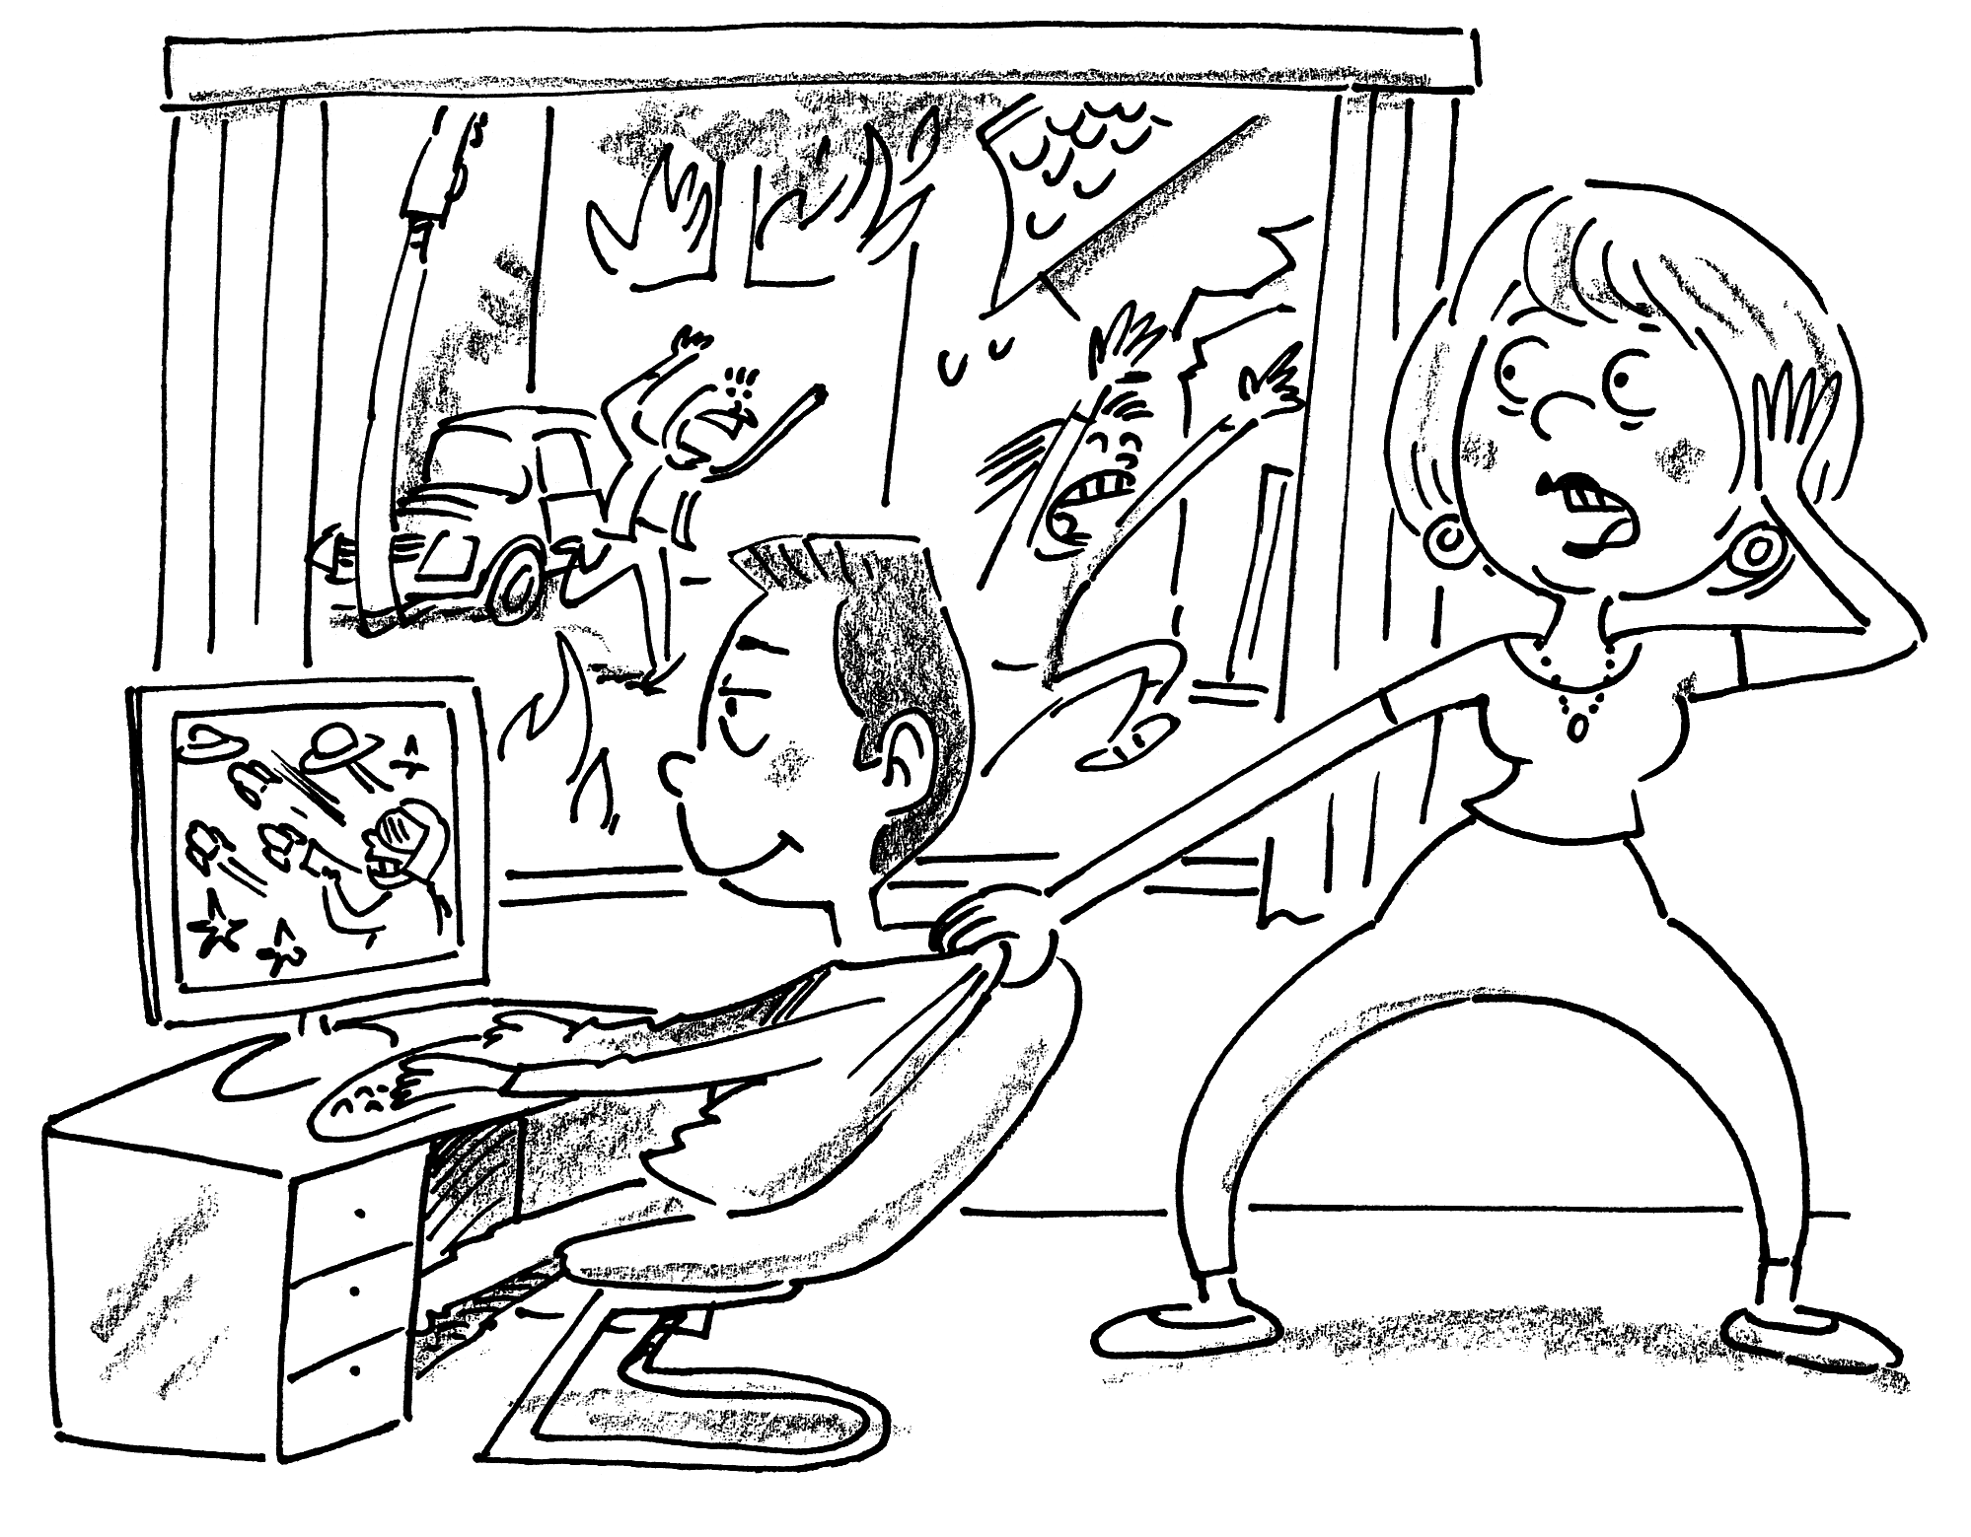

Slide 36
VJEŽBE
1. Promotri crtež. Koji su elementi karikature na tome crtežu? Što je na crtežu najsnažnije istaknuto? Što je na njemu u potpunoj suprotnosti?
Napiši svoj komentar crtežom prikazane situacije.
2. Promatrajući crtež, razmisli koji se sadržaji slažu, koji suprotstavljaju ili rastavljaju (ostvarit će se ili jedan ili drugi sadržaj), što se na njemu isključuje iz ostalih sadržaja i što se na temelju prikazanoga može zaključiti pa napiši po jedan primjer za svaku vrstu nezavisnosložene rečenice (vezničke i nevezničke).
Znaš li što je karikatura?
Karikatura je crtež koji jednostavnim potezima prikazuje i namjerno ističe najčešće slabe osobine i najuočljivije pojedinosti događaja i pojava tako da djeluju smiješno.

Slide 37
8. razred

Slide 38
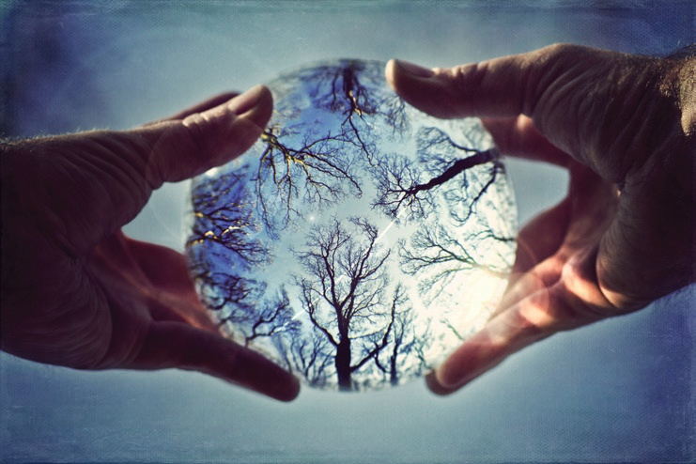
Kad sam bio dječak, želio sam imati veliku staklenu loptu, u koju bih mogao staviti sunce, oblake, bregove, polja i rijeku; loptu, u kojoj bi sve bilo živo, a sunce toplo. To bi bio moj svijet, moja igračka za svaki dan…
(Ivan Rabuzin)

Slide 39
VJEŽBE
1. Promotri fotografiju i pročitaj tekst ispod fotografije.
Što misliš, što predstavlja, simbolizira staklena lopta?
2. Je li slikar Ivan Rabuzin svoja sjećanja na djetinjstvo napisao objektivno ili subjektivno? Kojim je funkcionalnim stilom tekst napisan?
Pročitaj tekst još jedanput. Je li red riječi u Rabuzinovu tekstu stilski obilježen?
3. Preoblikuj riječi slikara Rabuzina napisane u prozi u stihove – pokušaj uz male promjene oblikovati lirsku pjesmu. Ritam ćeš ostvariti i stilski obilježenim redom riječi (npr. Dječak kad sam bio...).
4. Razmisli i napiši što bi ti sve stavila/stavio u svoju staklenu loptu. Sve te pojedinosti bit će motivi u tvojoj lirskoj pjesmi Svijet u lopti (sa stilski obilježenim redom riječi).

Slide 40
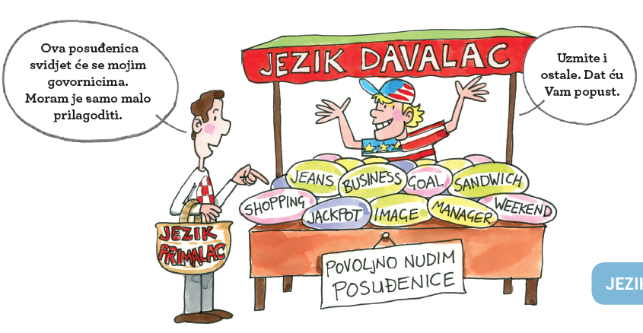

Slide 41
VJEŽBE
1
1. Promotri ilustraciju. Koji je način nastajanja novih riječi njome prikazan?
Kojemu jeziku pripadaju sve riječi na tezgi? Što misliš zašto su na ilustraciji prikazane samo riječi iz engleskoga jezika? Upotrebljavaš li ti koju od tih riječi? Pišeš li ih ovako kako su napisane na ilustraciji ili prilagođeno hrvatskomu jeziku?
Nacrtaj grafički prikaz kojim ćeš zorno prikazati proces jezičnoga posuđivanja (od jezika davaoca do jezika primaoca). Imaj na umu da strana riječ posuđenicom postaje tek nakon djelomične ili potpune prilagodbe jezičnomu sustavu jezika primaoca.
2. Napiši kratak dijalog između sebe i prijatelja u kojemu ćeš upotrijebiti engleske riječi kojima se svakodnevno služite.
Iz dijaloga ispiši engleske riječi i pokušaj pronaći hrvatske kojima ih možeš zamijeniti.

Slide 42
2
3. Nacrtaj u bilježnicu tablicu (prema donjoj tablici) i razvrstaj zadane riječi prema skupini kojoj pripadaju.
Zaokruži šest riječi koje ne pripadaju skupinama u tablici jer su sustavno prilagođene hrvatskomu jeziku i ne osjećamo ih kao posuđene riječi. Kako nazivamo takve posuđenice?
riječi: stage, printer, boja, backstage, fotokopija, tastatura, ups, party, antipatičan, ouch, wow, totalno, break, šećer, ekran, e-mail, kip, celebrity, soba, event, shopping (centar), website, blog, vlak, bookmark, anđeo, buling, make-up, šifra, pasoš
STRANE RIJEČI | POSUĐENICE – TUĐICE
Istraži u rječniku i napiši hrvatske zamjene za riječi razvrstane u tablicu.

Slide 43
Nemam vr___mena gubiti vr ___ me.
Teško je biti d ___ te i biti dobar.
Mnogo je lakše biti odrastao i razum ___ ti d ___cu.
Prvo nas uče da hodamo i govorimo. Poslije žele
da s ___ dimo i šutimo.
Na m ___ secu sigurno nekoga ima – vidi se sv ___ tlo.
Treba samo strpljenja i vr ___ mena – i iz trave se
dobije ml ___ ko.
Da mogu, prom ___ nio bih sv ___ t.
Ako se na gr ___ škama uči, ja sam već doktorirao.

Slide 44
VJEŽBE
1
1. Dopuni riječi u grafitima s ije, je ili e.
2. Radite u parovima. Osmislite po uzoru na pročitane grafite
još nekoliko grafita duhovita i neočekivana sadržaja.
3. Prouči upute za usmenu raspravu (debatu) pa prema
iznesenome planu pripremite raspravu u razredu.
Prema sljedećim grafitima oblikujte tezu – temu rasprave izrečenu jednom rečenicom.
Teško je biti dijete i biti dobar.
Mnogo je lakše biti odrastao i razumjeti djecu.
Prvo nas uče da hodamo i govorimo.
Poslije žele da sjedimo i šutimo.

Slide 45
2
Naznačite osnovna polazišta u prilog ili protiv teze (pro et contra).
Utvrdite članove afirmacijskoga tima (brani tezu) i negacijskoga tima (osporava tezu). U svakome timu mogu biti najviše tri člana.
Odredite voditelja rasprave, mjeritelja vremena i sudce (neparan broj). U raspravi sudjeluje i publika. Rasprava traje oko 30 minuta.
Svaki raspravljač ili raspravljačica treba poštivati pravila rasprave, treba biti kritičan prema sebi i drugima, pristojan i korektan te se služiti hrvatskim standardnim jezikom.
4. Napiši svoj komentar tvrdnje izrečene tezom rasprave (npr. osvrt na raspravu) ili komentar tvrdnje izrečene nekim drugim grafitom (od polaznih). U svoj komentar možeš uvrstiti još koji grafit.

Slide 46
Pala na hvažnji!

